Slide 1
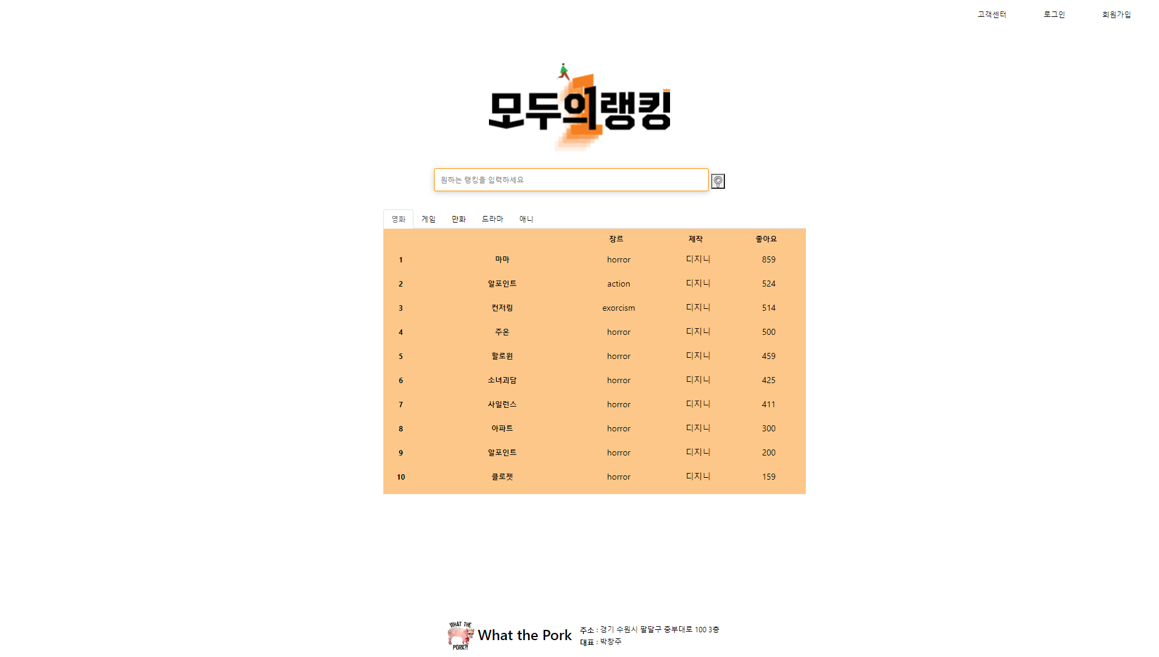
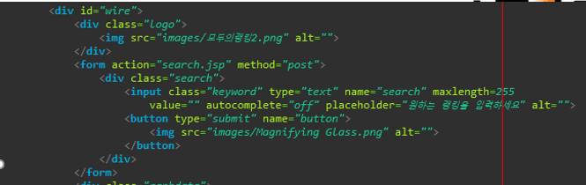
Index
검색창과 버튼을 따로 구현하였다.
검색창은 text 형식으로 구현하였다.
버튼형식으로 만들어서 이미지를 삽입하였다.

Slide 2
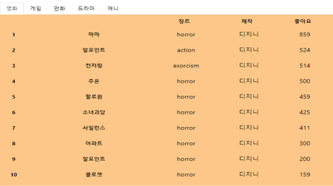
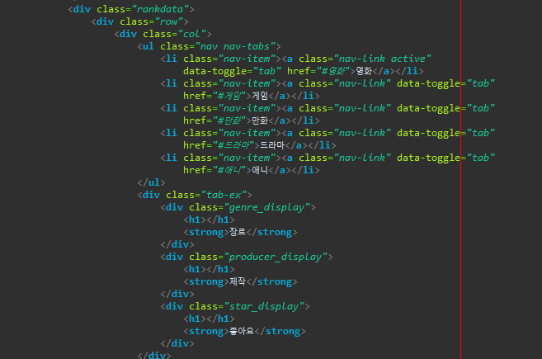
Index
index.jsp
부트스트랩에서 탭 기능 오픈소스를 받아와서 사용하였다.
각 카테고리별로 탭으로 나누었다.
Data-toggle 값을 tab 으로 주고
Href 값을 id로 연결하여 각 탭 마다 내용이 다르게 하였다.

Slide 3
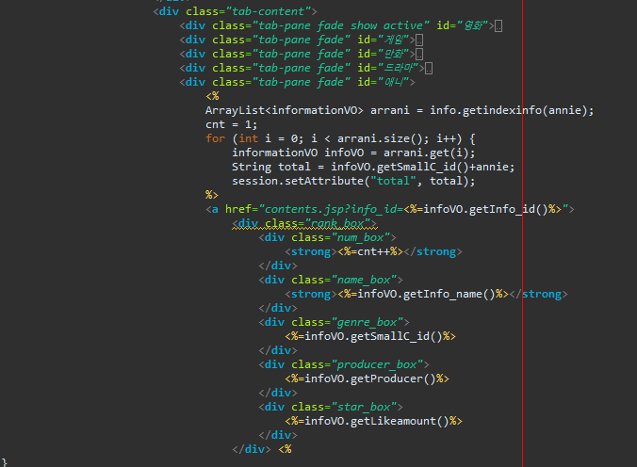
Index
index.jsp
탭 안의 내용은 dao 정보를 리스트 형식으로
받아왔다.

Slide 4
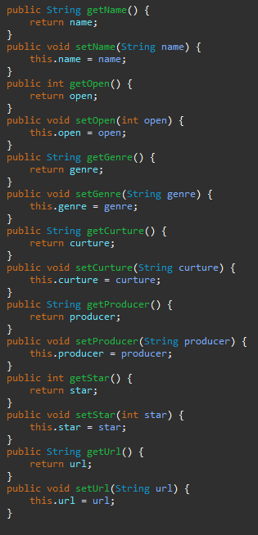
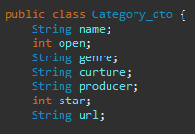
Index
index.DTO
사용하고자 하는 정보를 Oracle 에서
데이터 형식에 맞게
가지고 옵니다.
Oracle 에서 가지고 온 정보를
Getter 와 Setter 메소드를
이용하여 적용합니다.

Slide 5
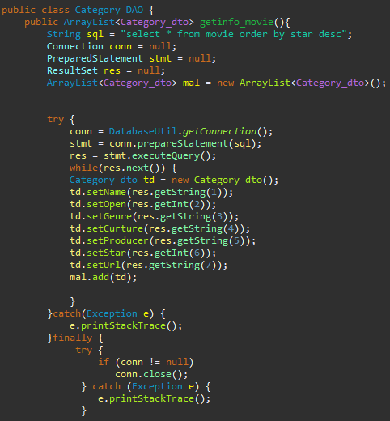

Index
index.DAO
DTO 클래스를 리스트 형식으로 받아온다.
sql 변수 값으로 받아오는 정보의 순서를 정한다.
반복문을 사용하여 dto 클래스의 값을 받아온다.

